Slide 1
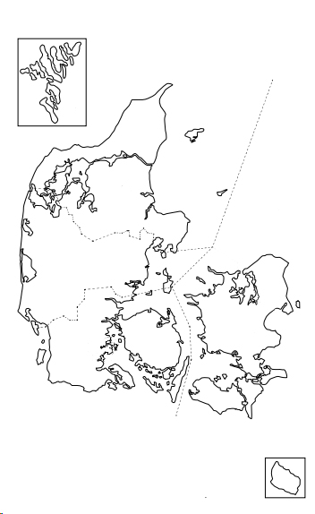
International Inner Wheel
I.I.W i ca. 100 lande
Ca. 4.000 klubber med ca. 120.000 medlemmer
Executive Commitee
Består af verdenspræsident,
-pastpræsident, - vicepræsident,
- kasserer og lovrådgiver
Ledes af
Verdenspræsidenten
Består ad Executive Commitee
og 16 board directors (valgte
medlemmer fra forskellige lande
The Board
44
Består af nationalpræsident,
pastnationalpræsident,
nationalkasserer, distriktspræsident og
pastdistriktspræsident fra hvert distrikt
Ledes af
Nationalpræsidenten
Dansk Inner Wheel
Nationalbestyrelse
45
Ledes af
Distriktspræsidenten
Distriktsbestyrelser
Består af distriktspræsident
og 5 bestyrelsesmedlemmer
48
46
Består af distriktsbestyrelsen og
2 delegerede fra hver klub
(3 for klub med over 50 medl.)
Distriktskommiteer
Distrikt 44
Distrikt 45
Distrikt 46
Distrikt 48
29 klubber
16 klubber
16 klubber
25 klubber

